Slide 1
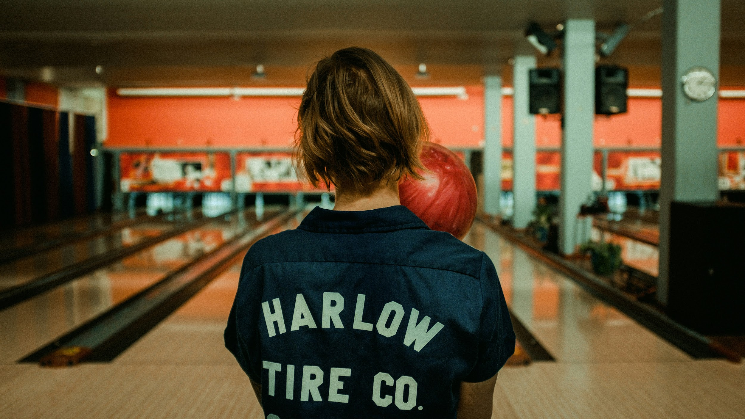
參加保齡球活動的故事
Notes:
大家好，接下來，我要分享我參加保齡球活動的故事。 https://unsplash.com/photos/person-holding-bowling-ball-facing-bowling-pins-cYkmWlq_vYM?utm_content=creditShareLink&utm_medium=referral&utm_source=unsplash

Slide 2
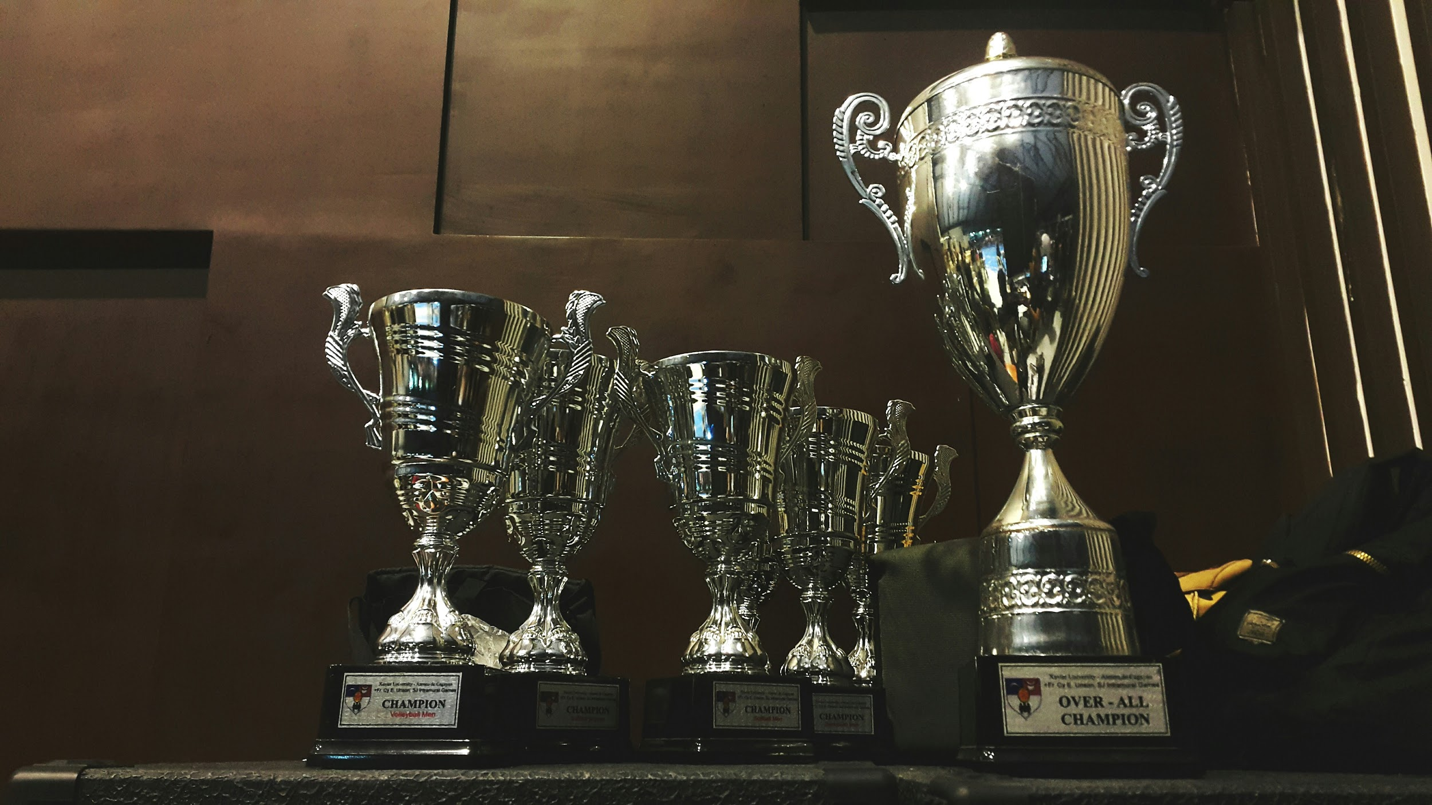
目標
Notes:
在某個周末，我的同學邀請我一起到保齡球館參加每周的活動，而我們的目標就是打到指定的分數，就能獲得免費的球券。
https://unsplash.com/photos/several-silver-and-gold-trophies-on-wooden-surface-HkN64BISuQA?utm_content=creditShareLink&utm_medium=referral&utm_source=unsplash

Slide 3

阻礙
Notes:
但是在這次活動要求分數比較高，要打出189分，不能多也不能少，才能獲得一張球券，因為我在之前都沒有碰過這項運動，所以對於想要打出這個分數來說，十分的困難。
https://unsplash.com/photos/a-hand-with-a-black-background-SA919ccIpxc?utm_content=creditShareLink&utm_medium=referral&utm_source=unsplash

Slide 4
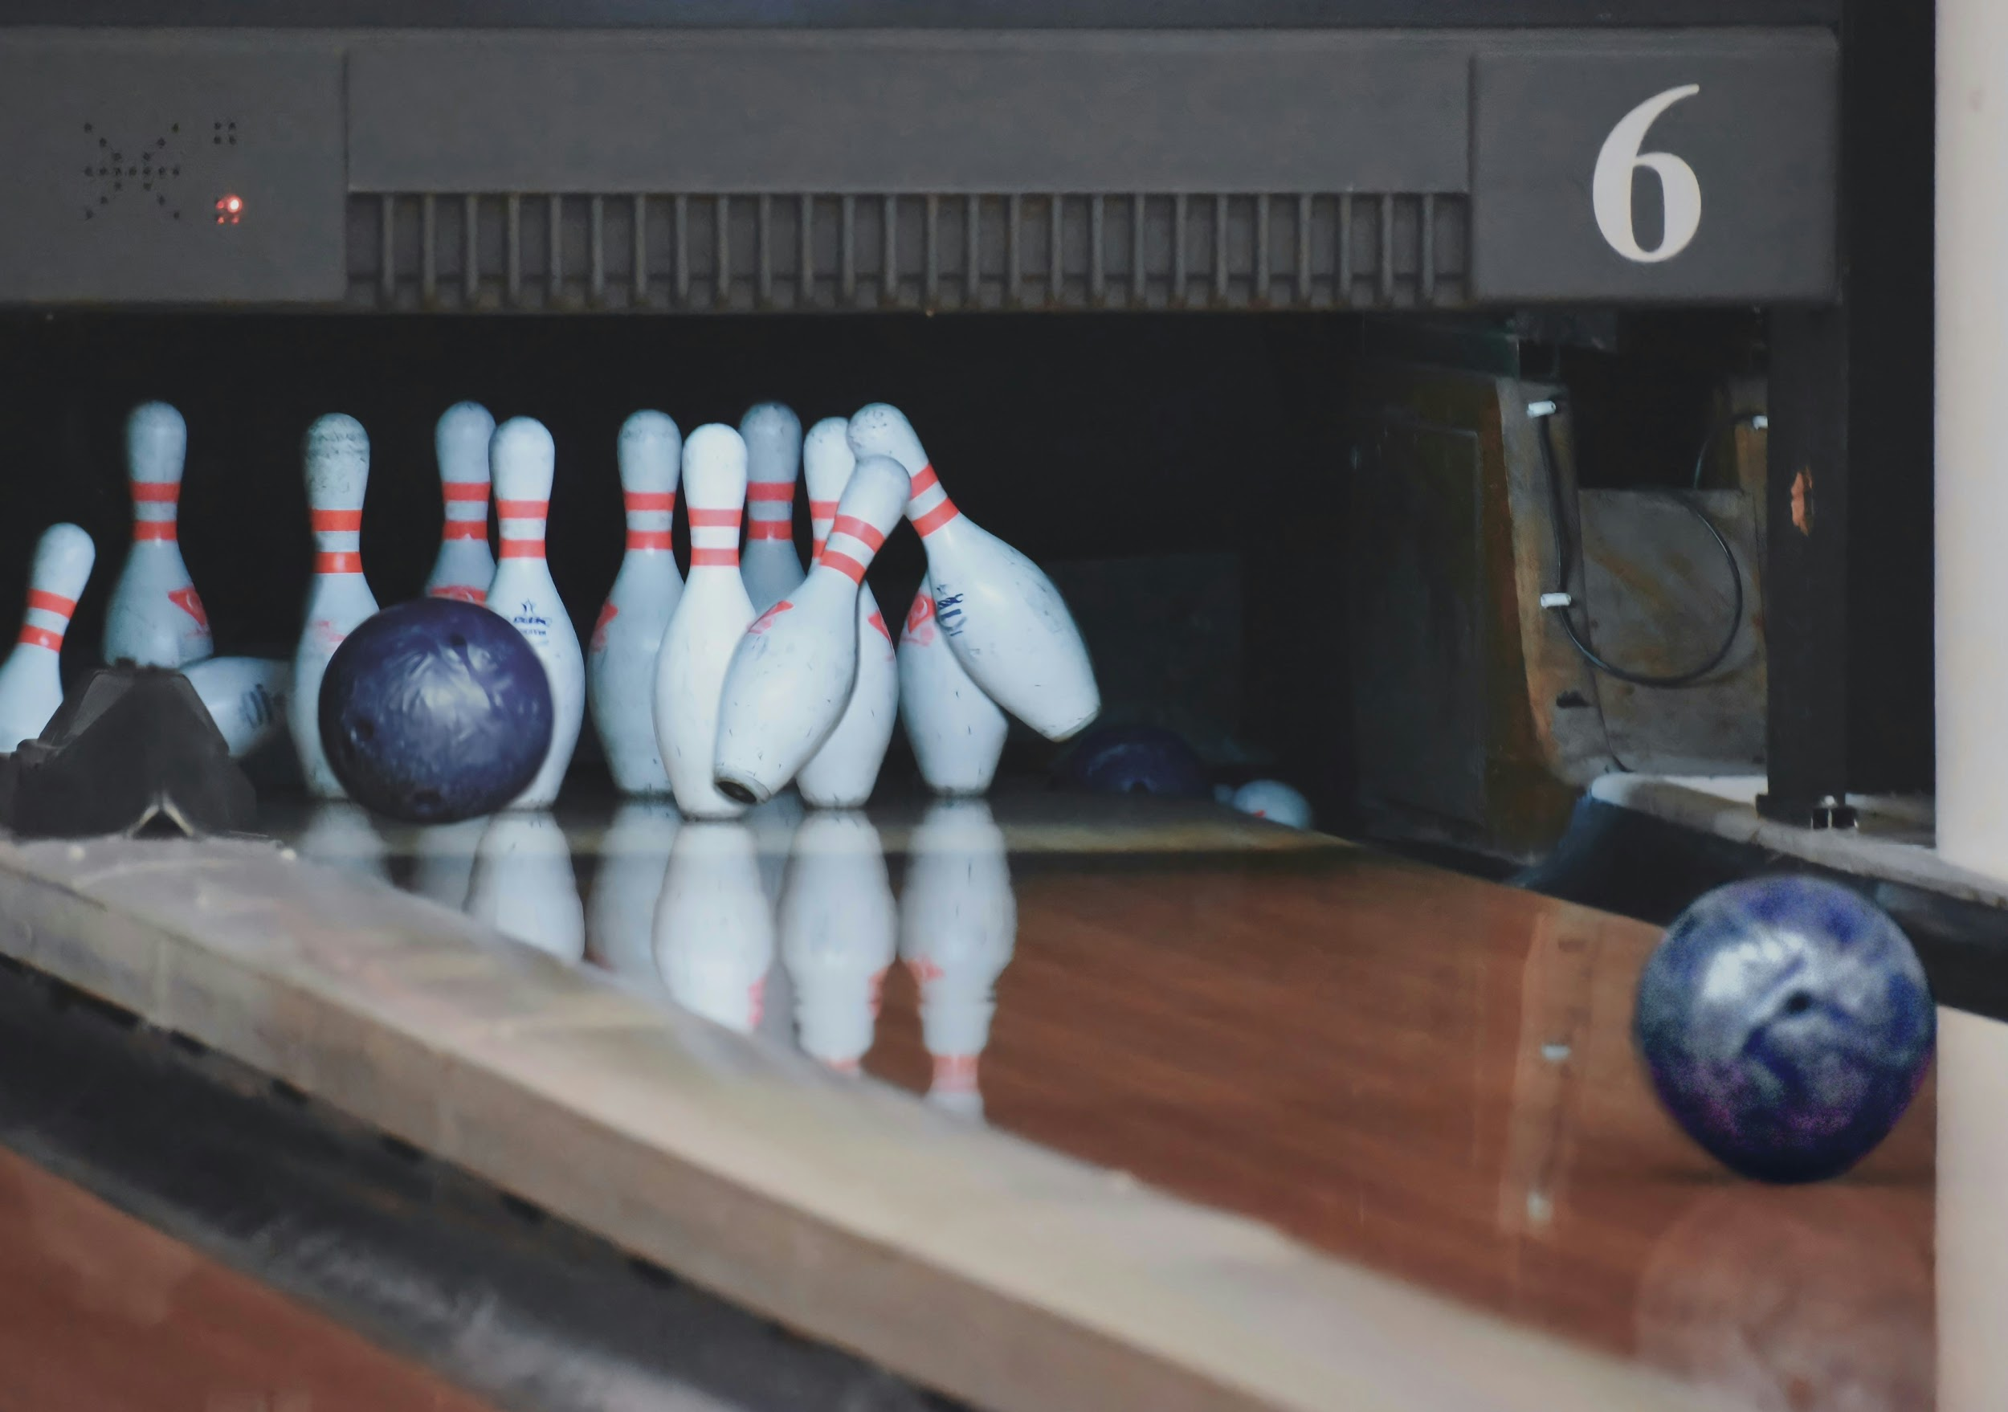
努力
Notes:
儘管如此，我還是想盡我的全力嘗試打出這個分數。
https://unsplash.com/photos/white-and-red-wooden-toy-l6DorjudX64?utm_content=creditShareLink&utm_medium=referral&utm_source=unsplash

Slide 5

結果
Notes:
最終，雖然我有擊出全倒，也有補到很多球，但是那些都不是連續的，因此我的分數並不高，僅僅只有131分，離可以免費拿到球券的分數還有很大的落差。 https://unsplash.com/photos/a-man-with-glasses-is-looking-at-a-laptop-hHg9MC-G8_Y?utm_content=creditShareLink&utm_medium=referral&utm_source=unsplash

Slide 6

意外
Notes:
雖然我沒有獲得球券，但是經過這次的活動，使我喜歡上了這項運動。
https://unsplash.com/photos/pink-love-neon-signage-twoEJNpgdbI?utm_content=creditShareLink&utm_medium=referral&utm_source=unsplash

Slide 7
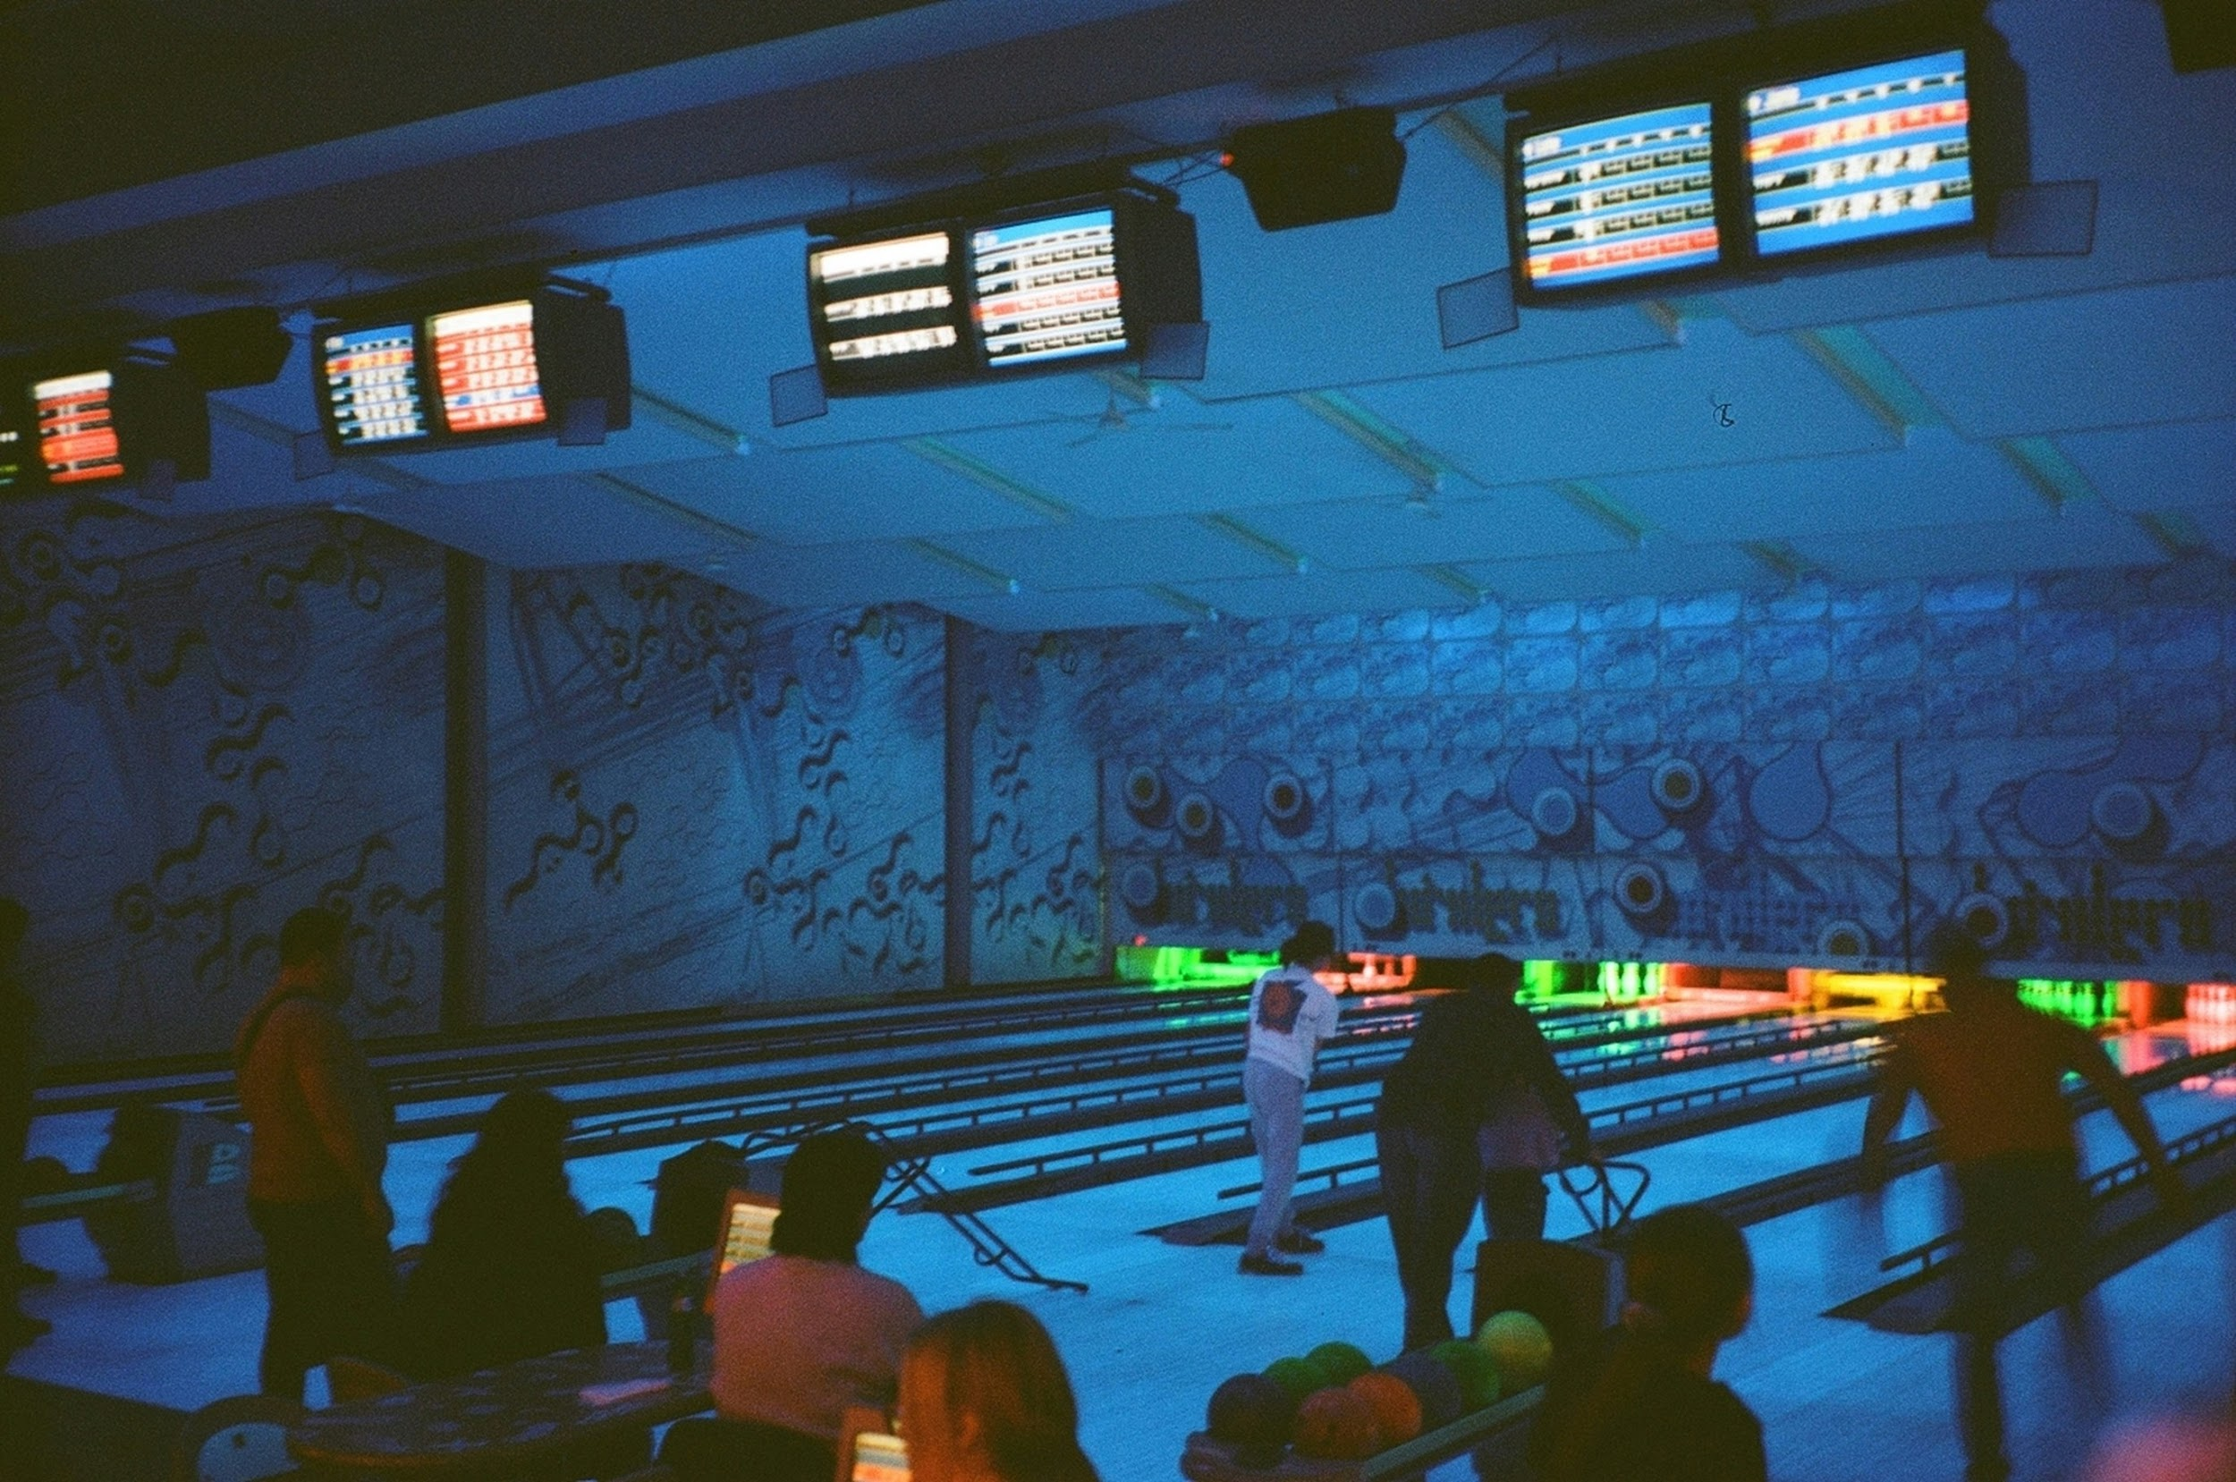
轉彎
Notes:
也因為有那次的經歷，現在的我，每周都會去打個一兩局，並且我在打的過程中我也認識了有相同興趣的球友，他們會教我打球的技巧，這讓我十分的開心。
https://unsplash.com/photos/a-group-of-people-standing-around-a-bowling-alley-R_SDnSdgECU?utm_content=creditShareLink&utm_medium=referral&utm_source=unsplash

Slide 8

結局
Notes:
最後這個故事告訴我們了什麼?多去嘗試新事物，說不定就會培養出新的愛好，以上就是我的分享故事謝謝大家。
https://unsplash.com/photos/silhouette-of-person-jumping-during-dawn-hRdVSYpffas?utm_content=creditShareLink&utm_medium=referral&utm_source=unsplash

